Slide 1
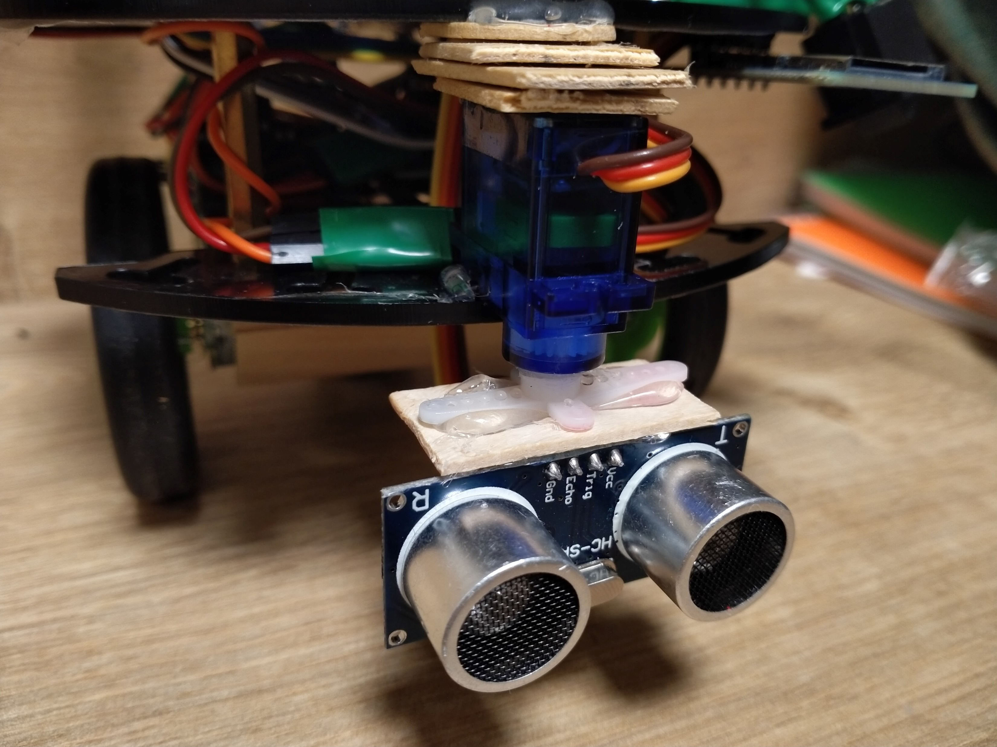
VIZVIZ-954

Slide 2
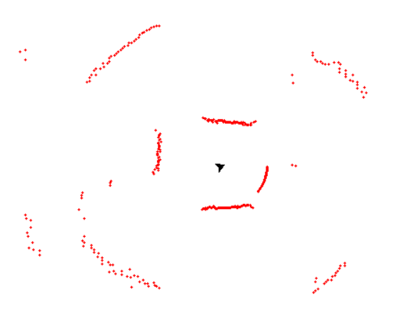
Projenin hedefi
Kapalı bir alanın haritasını oluşturmak

Slide 3
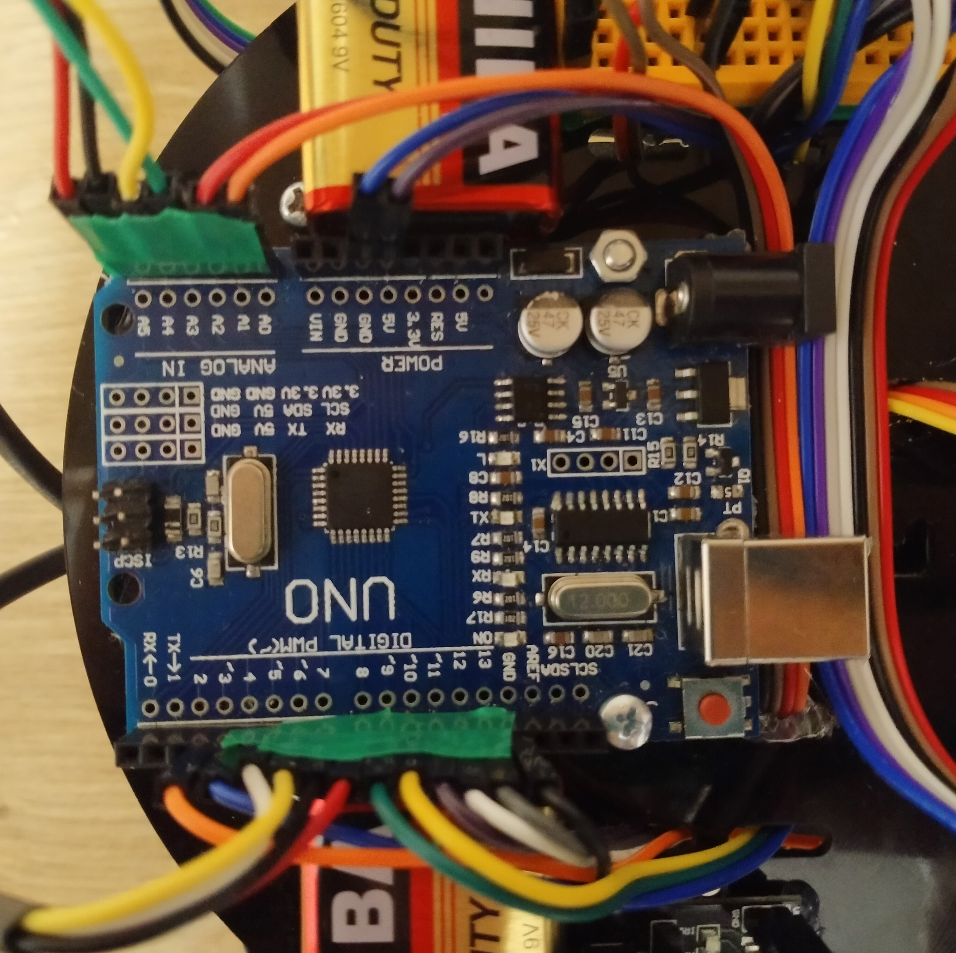
VIZVIZ’ın yetenekleri
-Engel Tespiti
-0 dan 180 derece aralığında duvar taraması (hata payı %idare eder)

Slide 4
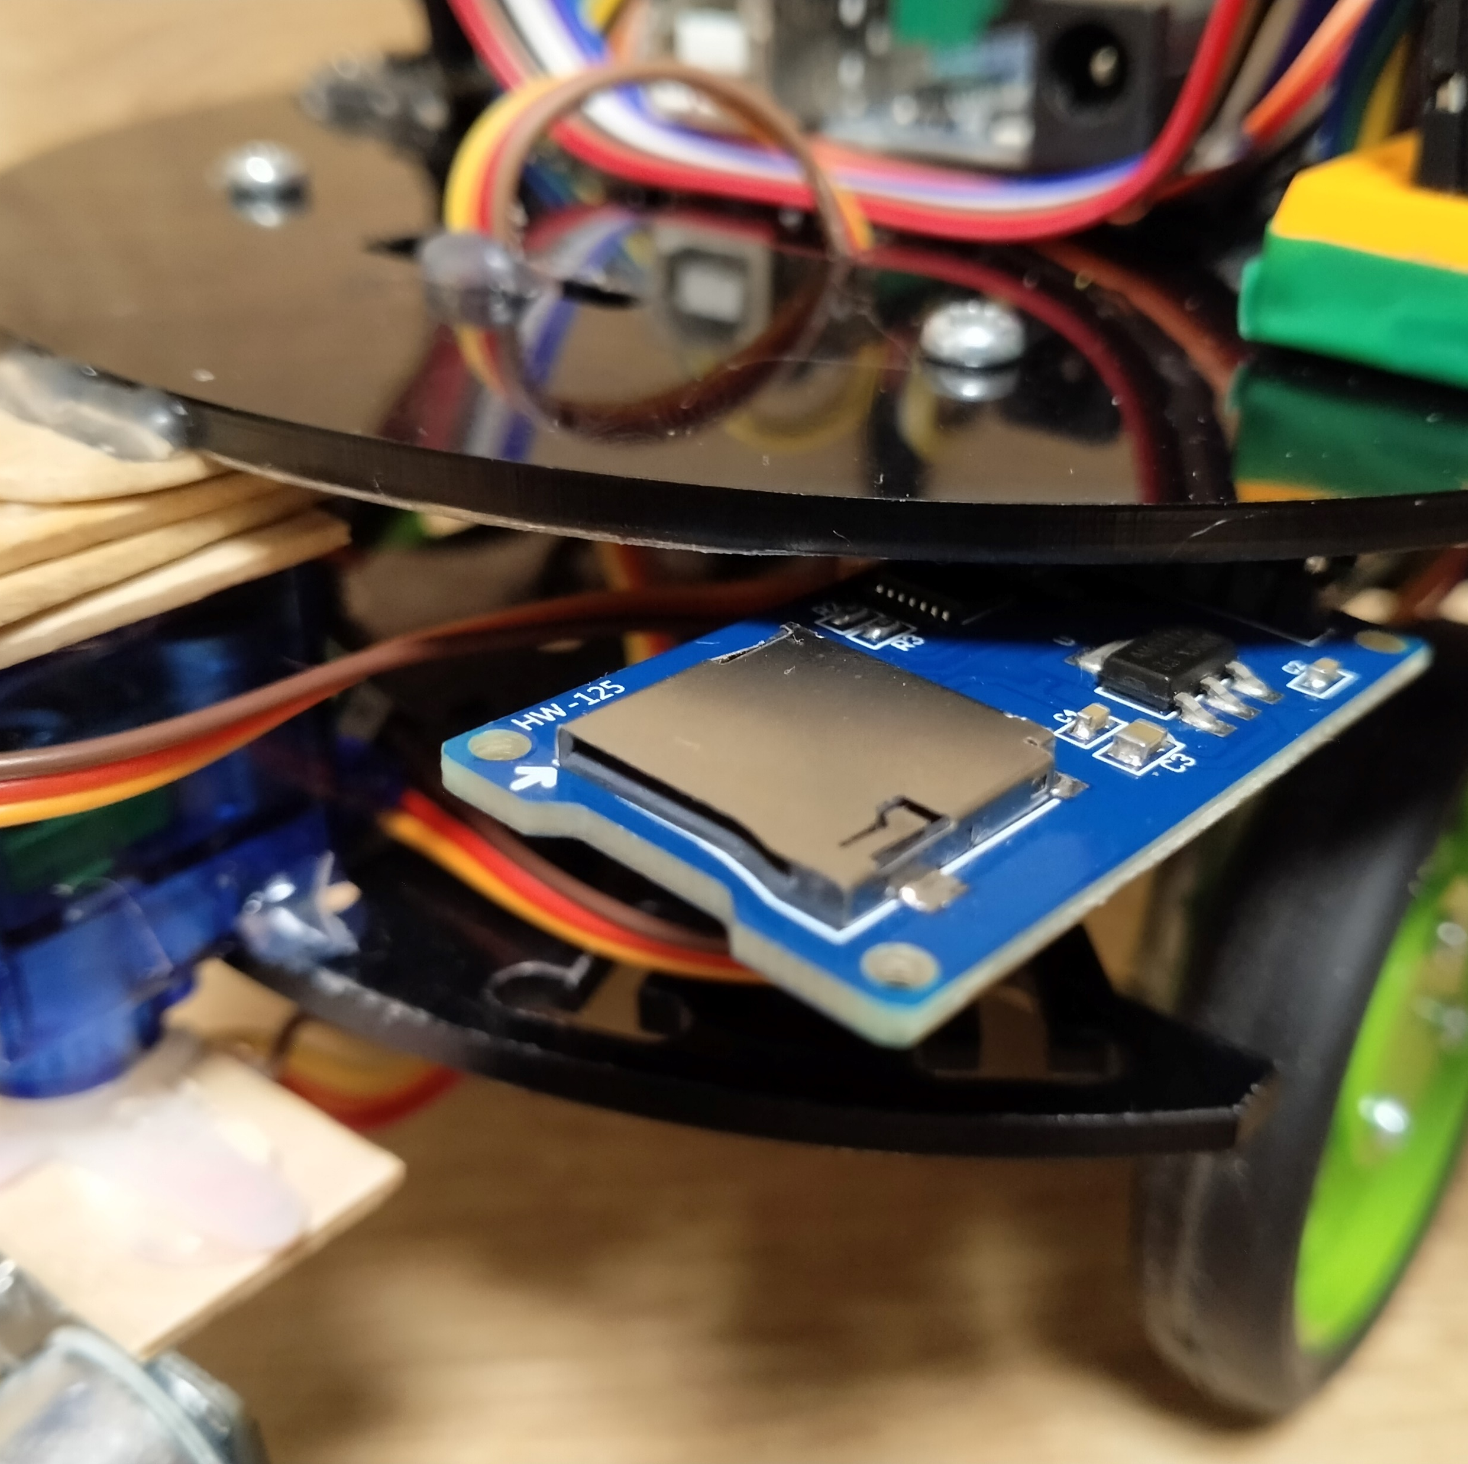
VIZVIZ’ın yetenekleri
-Ürettiği verileri hem kablosuz ortamda aktarıyor hem de üzerindeki SD karta kaydediyor. (Çaktırmayın ikisi aynı anda çalışmadı)

Slide 5
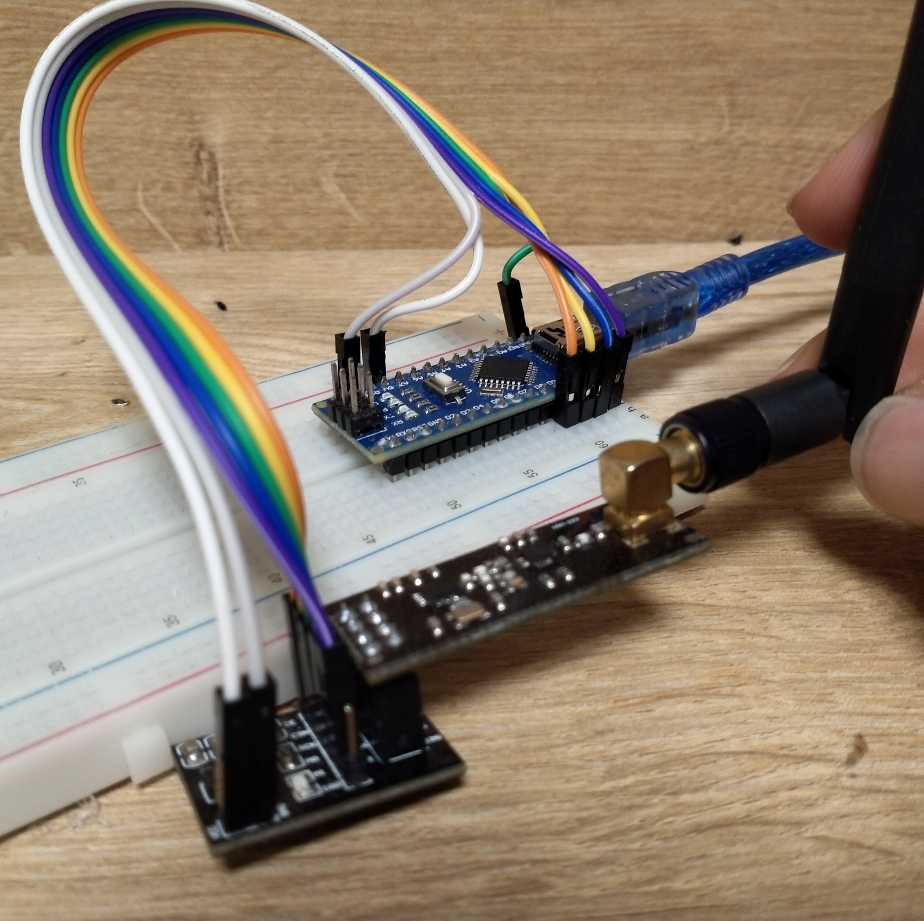
VIZVIZ’ın yetenekleri
-Kendi haberleşme protokolü var (Biraz çakma bir protokol)

Slide 6
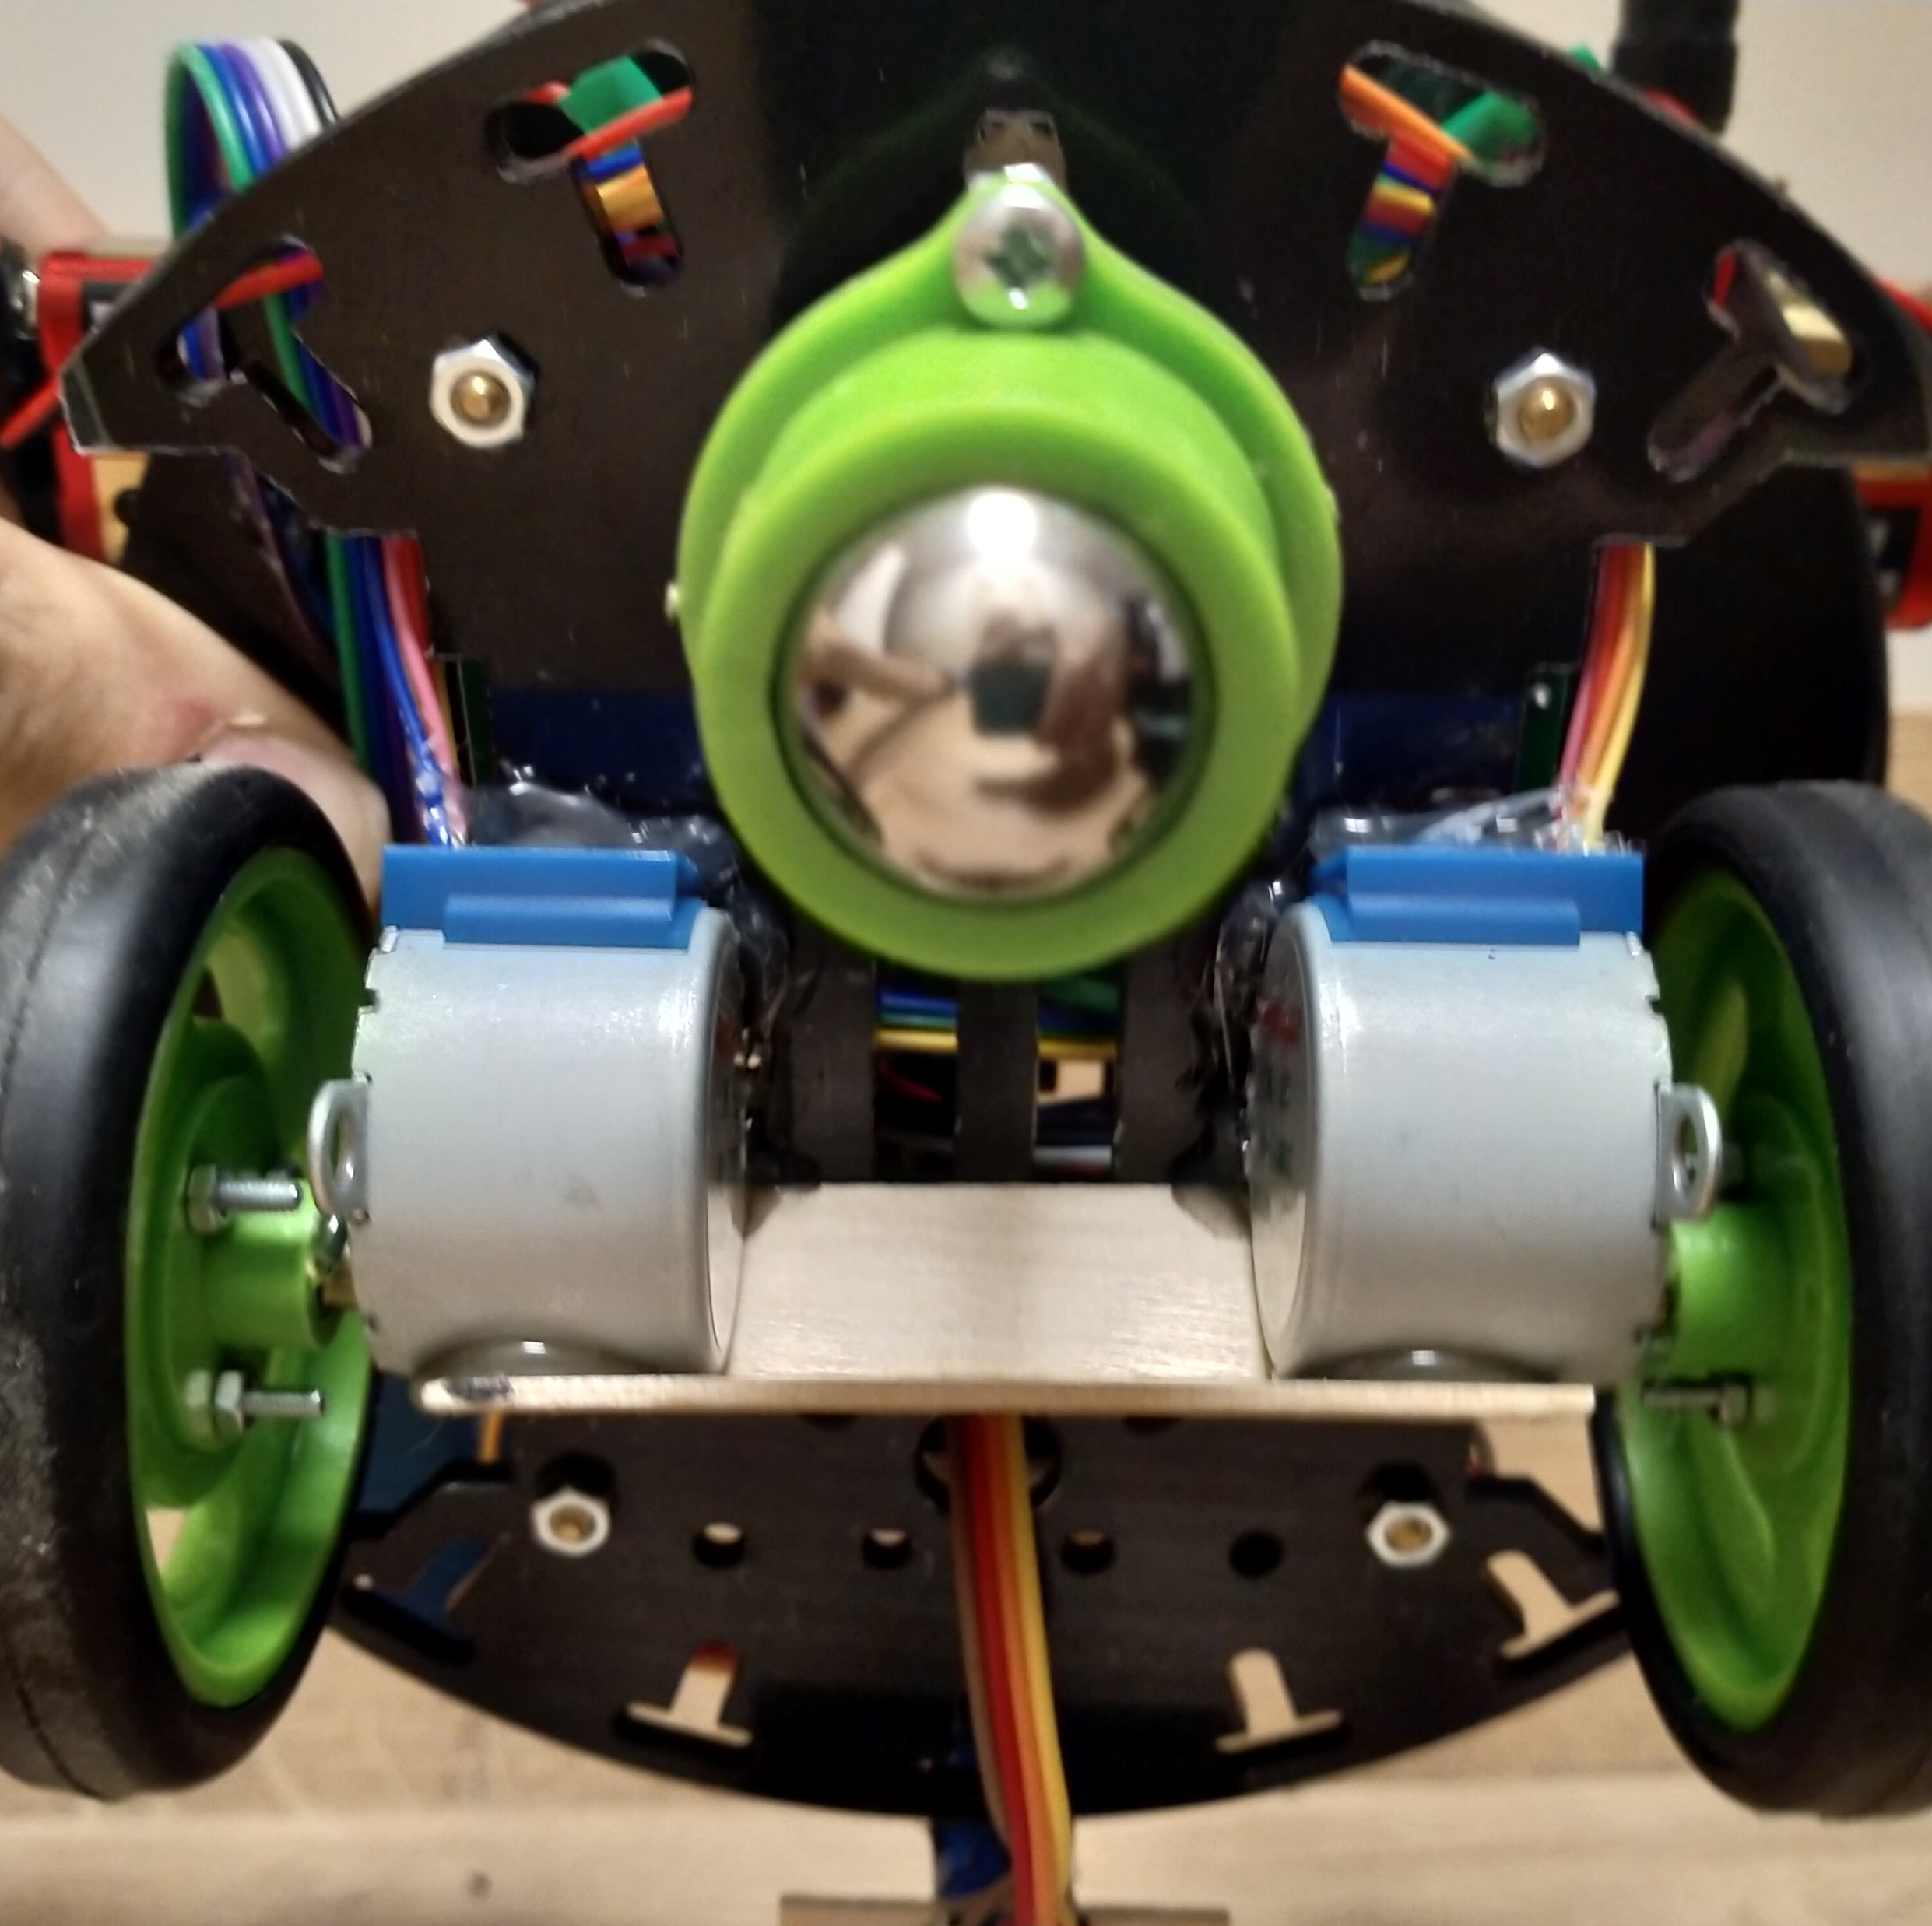
VIZVIZ’ın yetenekleri
-İstediği uzaklığa ileri geri hareket edebiliyor (hata payı %iyi)
-ULTİ: Mevlana hareketi (hata payı %mükemmel)

Slide 7
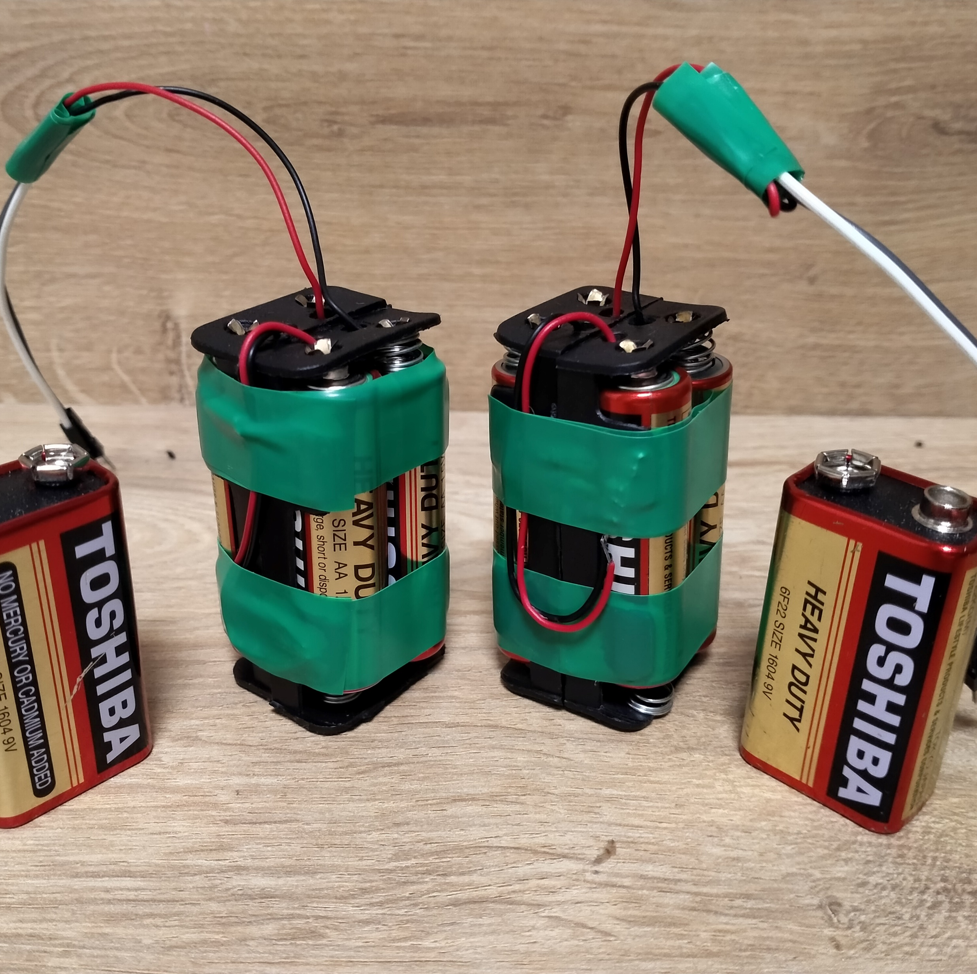
VIZVIZ’ın yetenekleri
0’dan 100’e çıkmıyor
Gerekli enerji miktarı çok fazla
1 depo pil ile 10 dakika çalışıyor (Elon görmesin…)

Slide 8
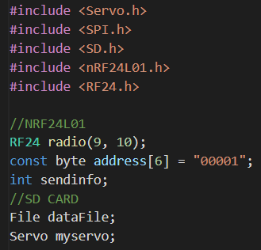
Kütüphane
SPI ve İletişim

Slide 9
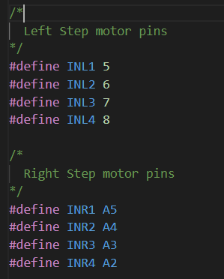
Step motor Değişkenleri

Slide 10
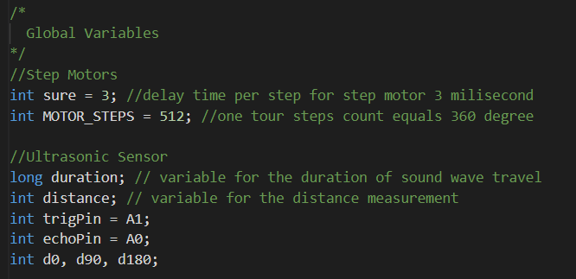
Global Değişkenler

Slide 11
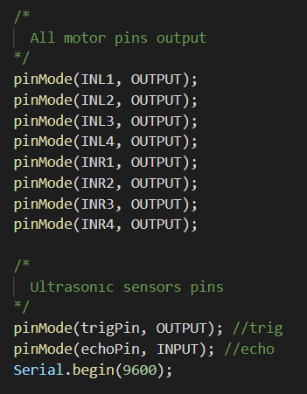
SETUP

Slide 12
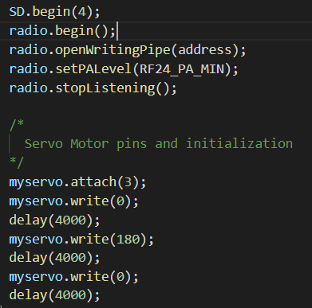
SETUP

Slide 13
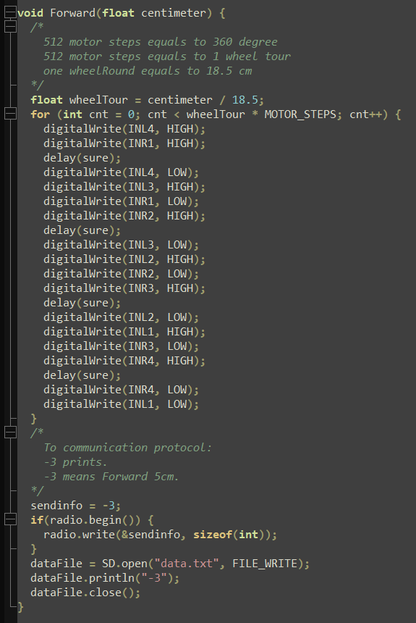
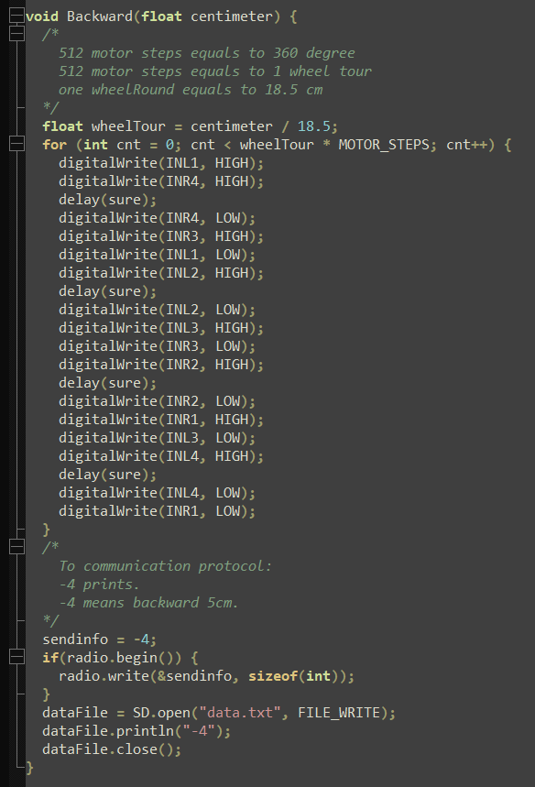

Slide 14
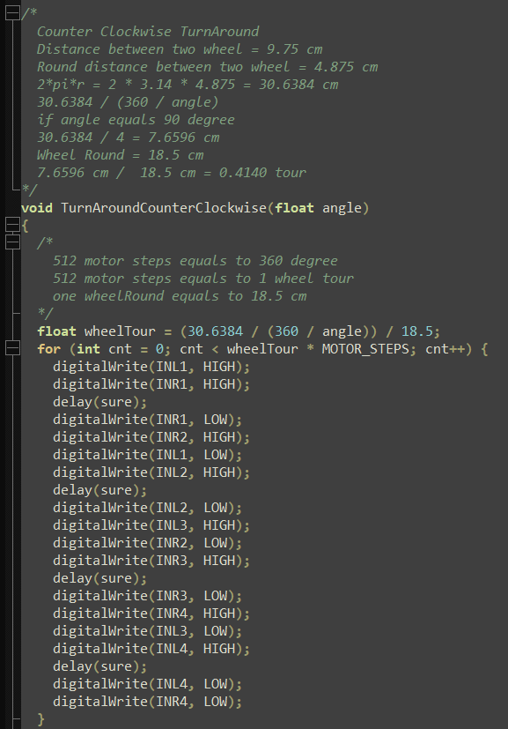
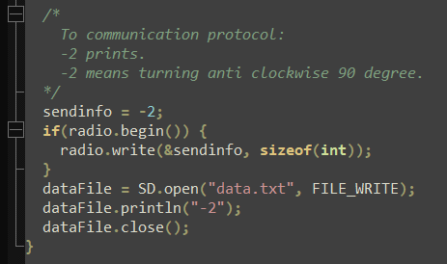

Slide 15
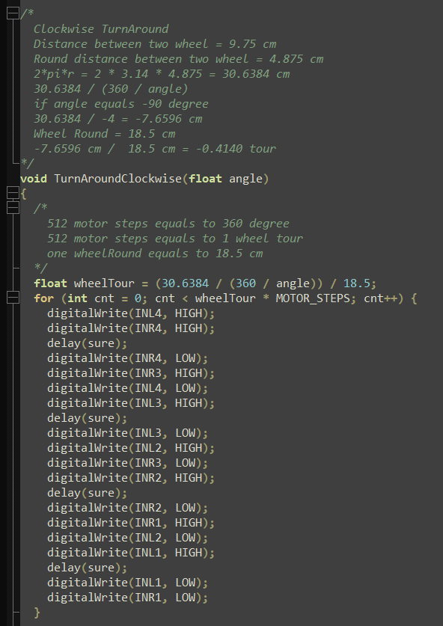
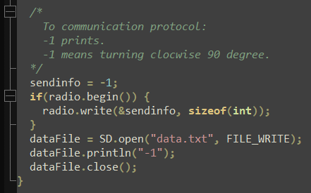

Slide 16
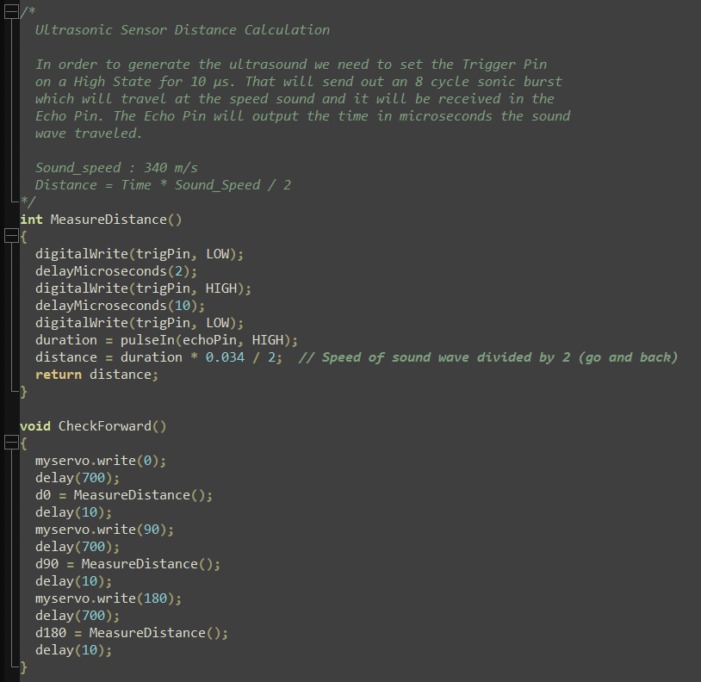

Slide 17
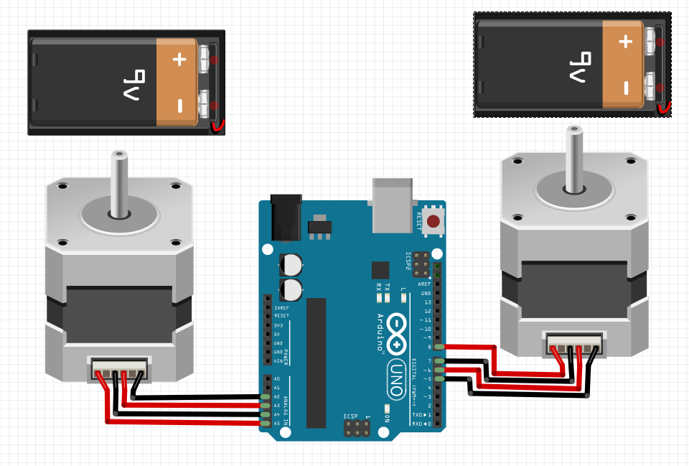

Slide 18
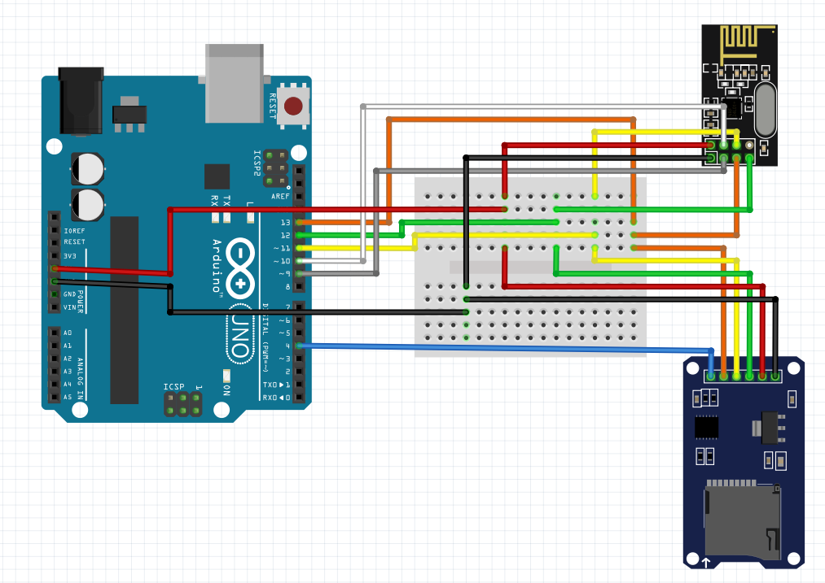

Slide 19
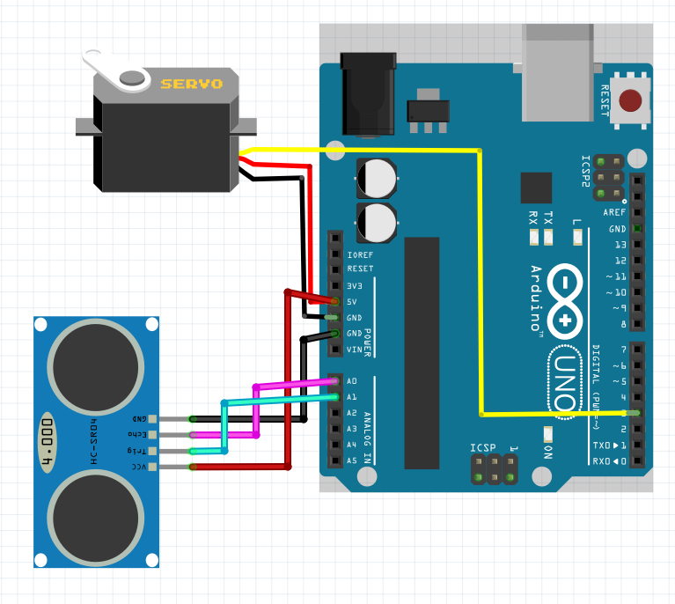

Slide 20
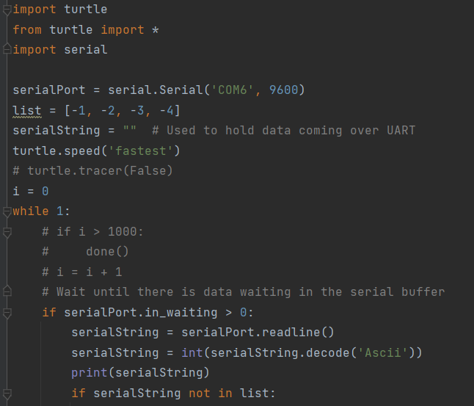

Slide 21
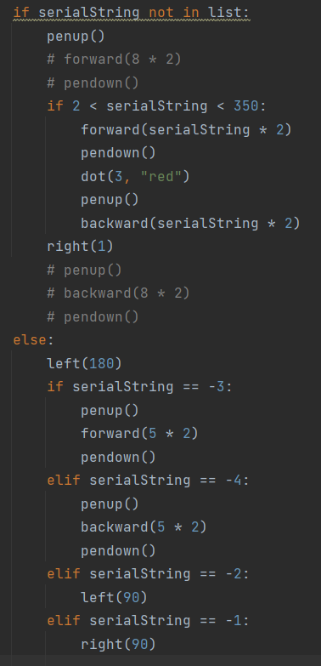

Slide 22
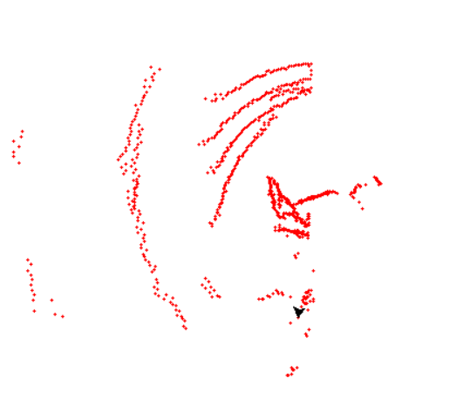

Slide 23
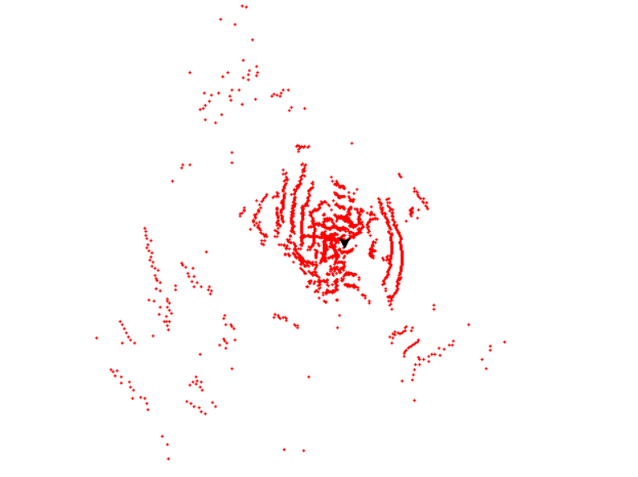

Slide 24
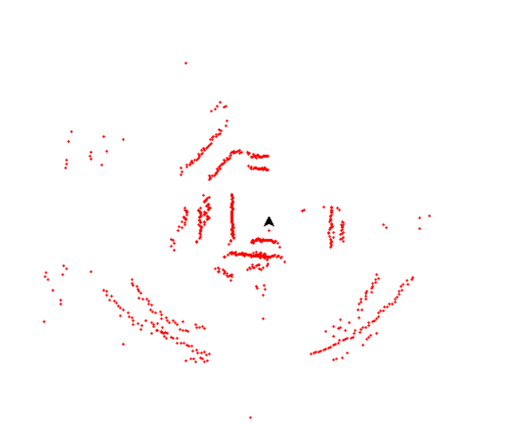

Slide 25
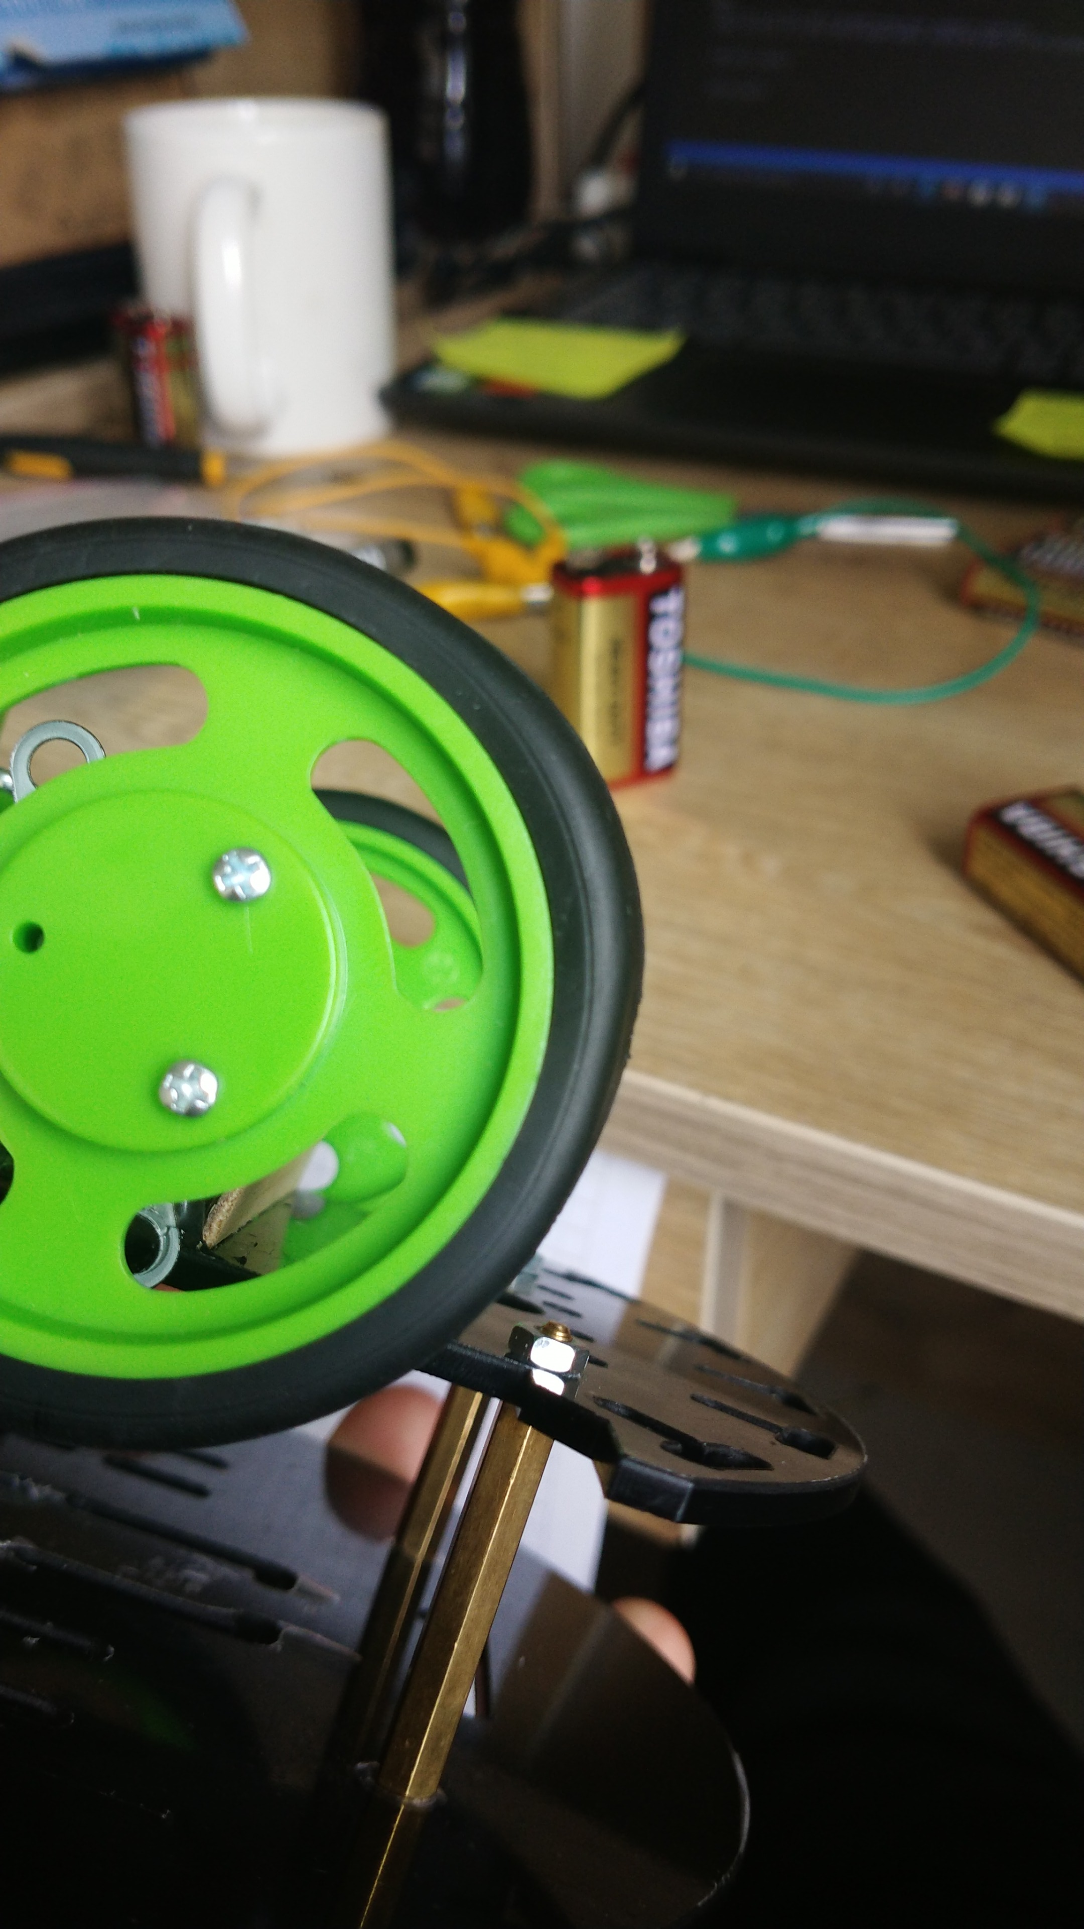
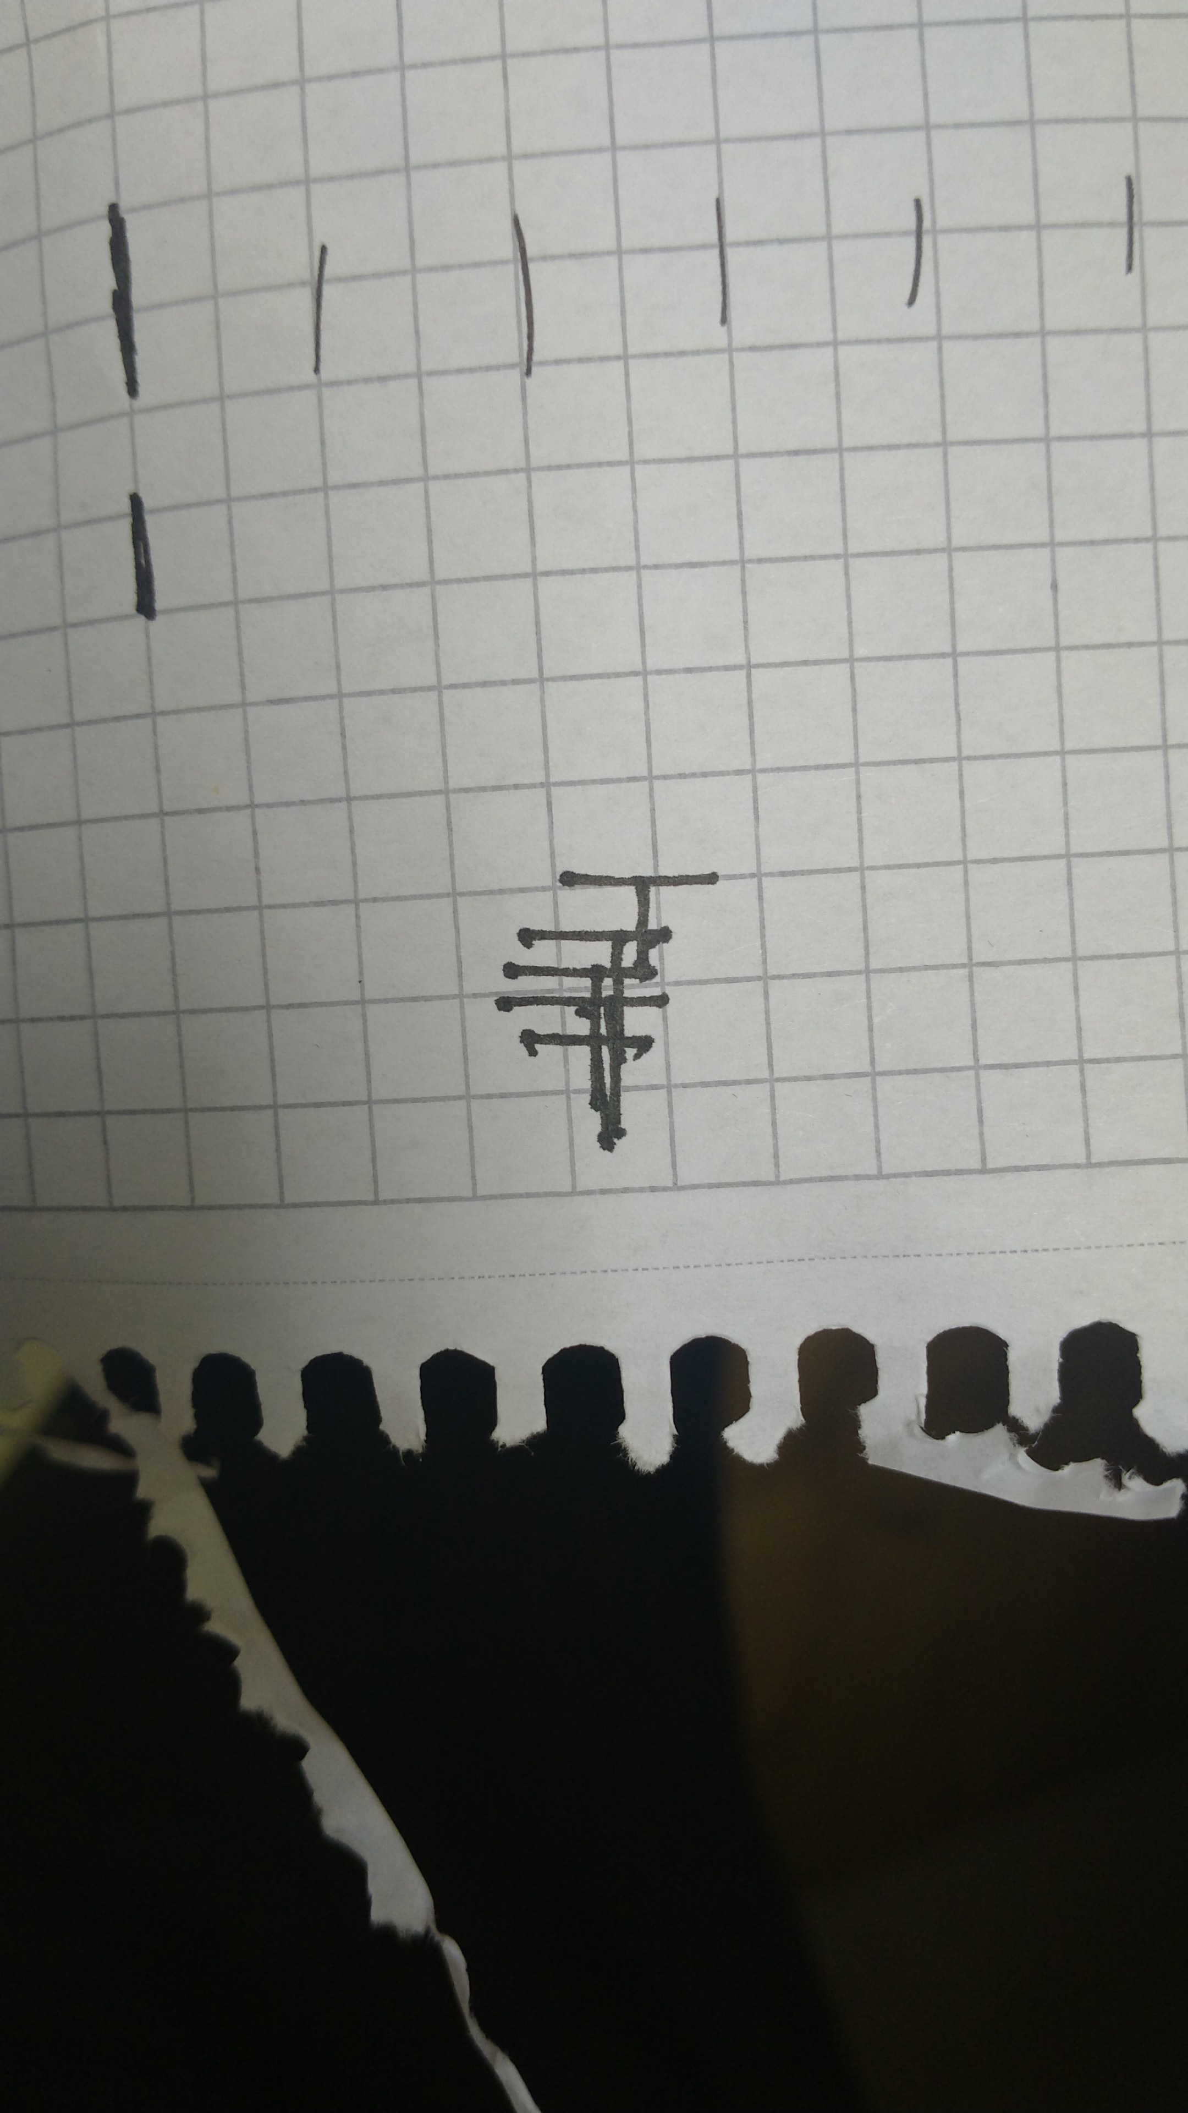
Hata Nedenleri ve Hata Payı

Slide 26
GitHub
https://github.com/MusaAkyuz/VizVizMapping

